Slide 1




LUYỆN TẬP: TỪ TRÁI NGHĨA. ĐẶT CÂU KHIẾN

Slide 2
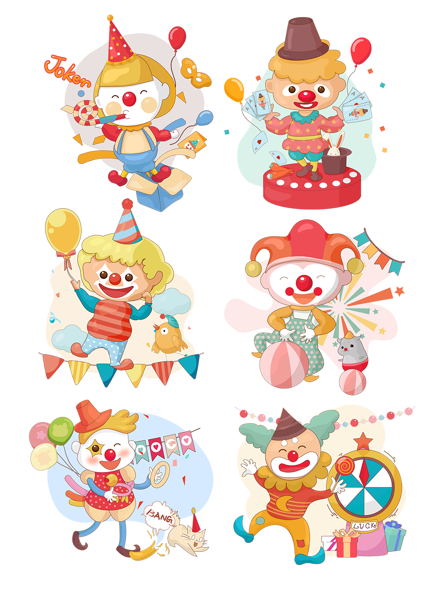

Khởi động

Slide 3









Trò chơi: Cây hoa hạnh phúc
Notes:
Click vào hoa để tới câu hỏi
Tại slide câu hỏi, click vào hoa để quay về đây
Click vào mặt trời để đi tới bài học

Slide 4

Câu 1: xinh đẹp, học sinh, học tập
Từ chỉ đặc điểm là:
A. xinh đẹp
B. học sinh
C. học tập

Slide 5
Câu 2: Câu khiến dùng để làm gì?
A. Dùng để giới thiệu, để kể, để tả
B. Dùng để bộc lộ cảm xúc
C. Dùng để yêu cầu, đề nghị

Slide 6
Câu 3: Cuối câu khiến thường có dấu gì?
A. Dấu chấm
B. Dấu chấm than
C. Dấu chấm hỏi

Slide 7
LUYỆN TẬP: TỪ TRÁI NGHĨA. ĐẶT CÂU KHIẾN

Slide 8
1
Nhận biết từ ngữ có nghĩa trái ngược nhau và tìm được những từ trái ngĩa
2
YÊU CẦU CẦN ĐẠT
Đặt được câu khiến phù hợp với tình huống
3
Sử dụng câu khiến phù hợp với hoàn cảnh

Slide 9
Khám phá

Slide 10
TỪ TRÁI NGHĨA

Slide 11
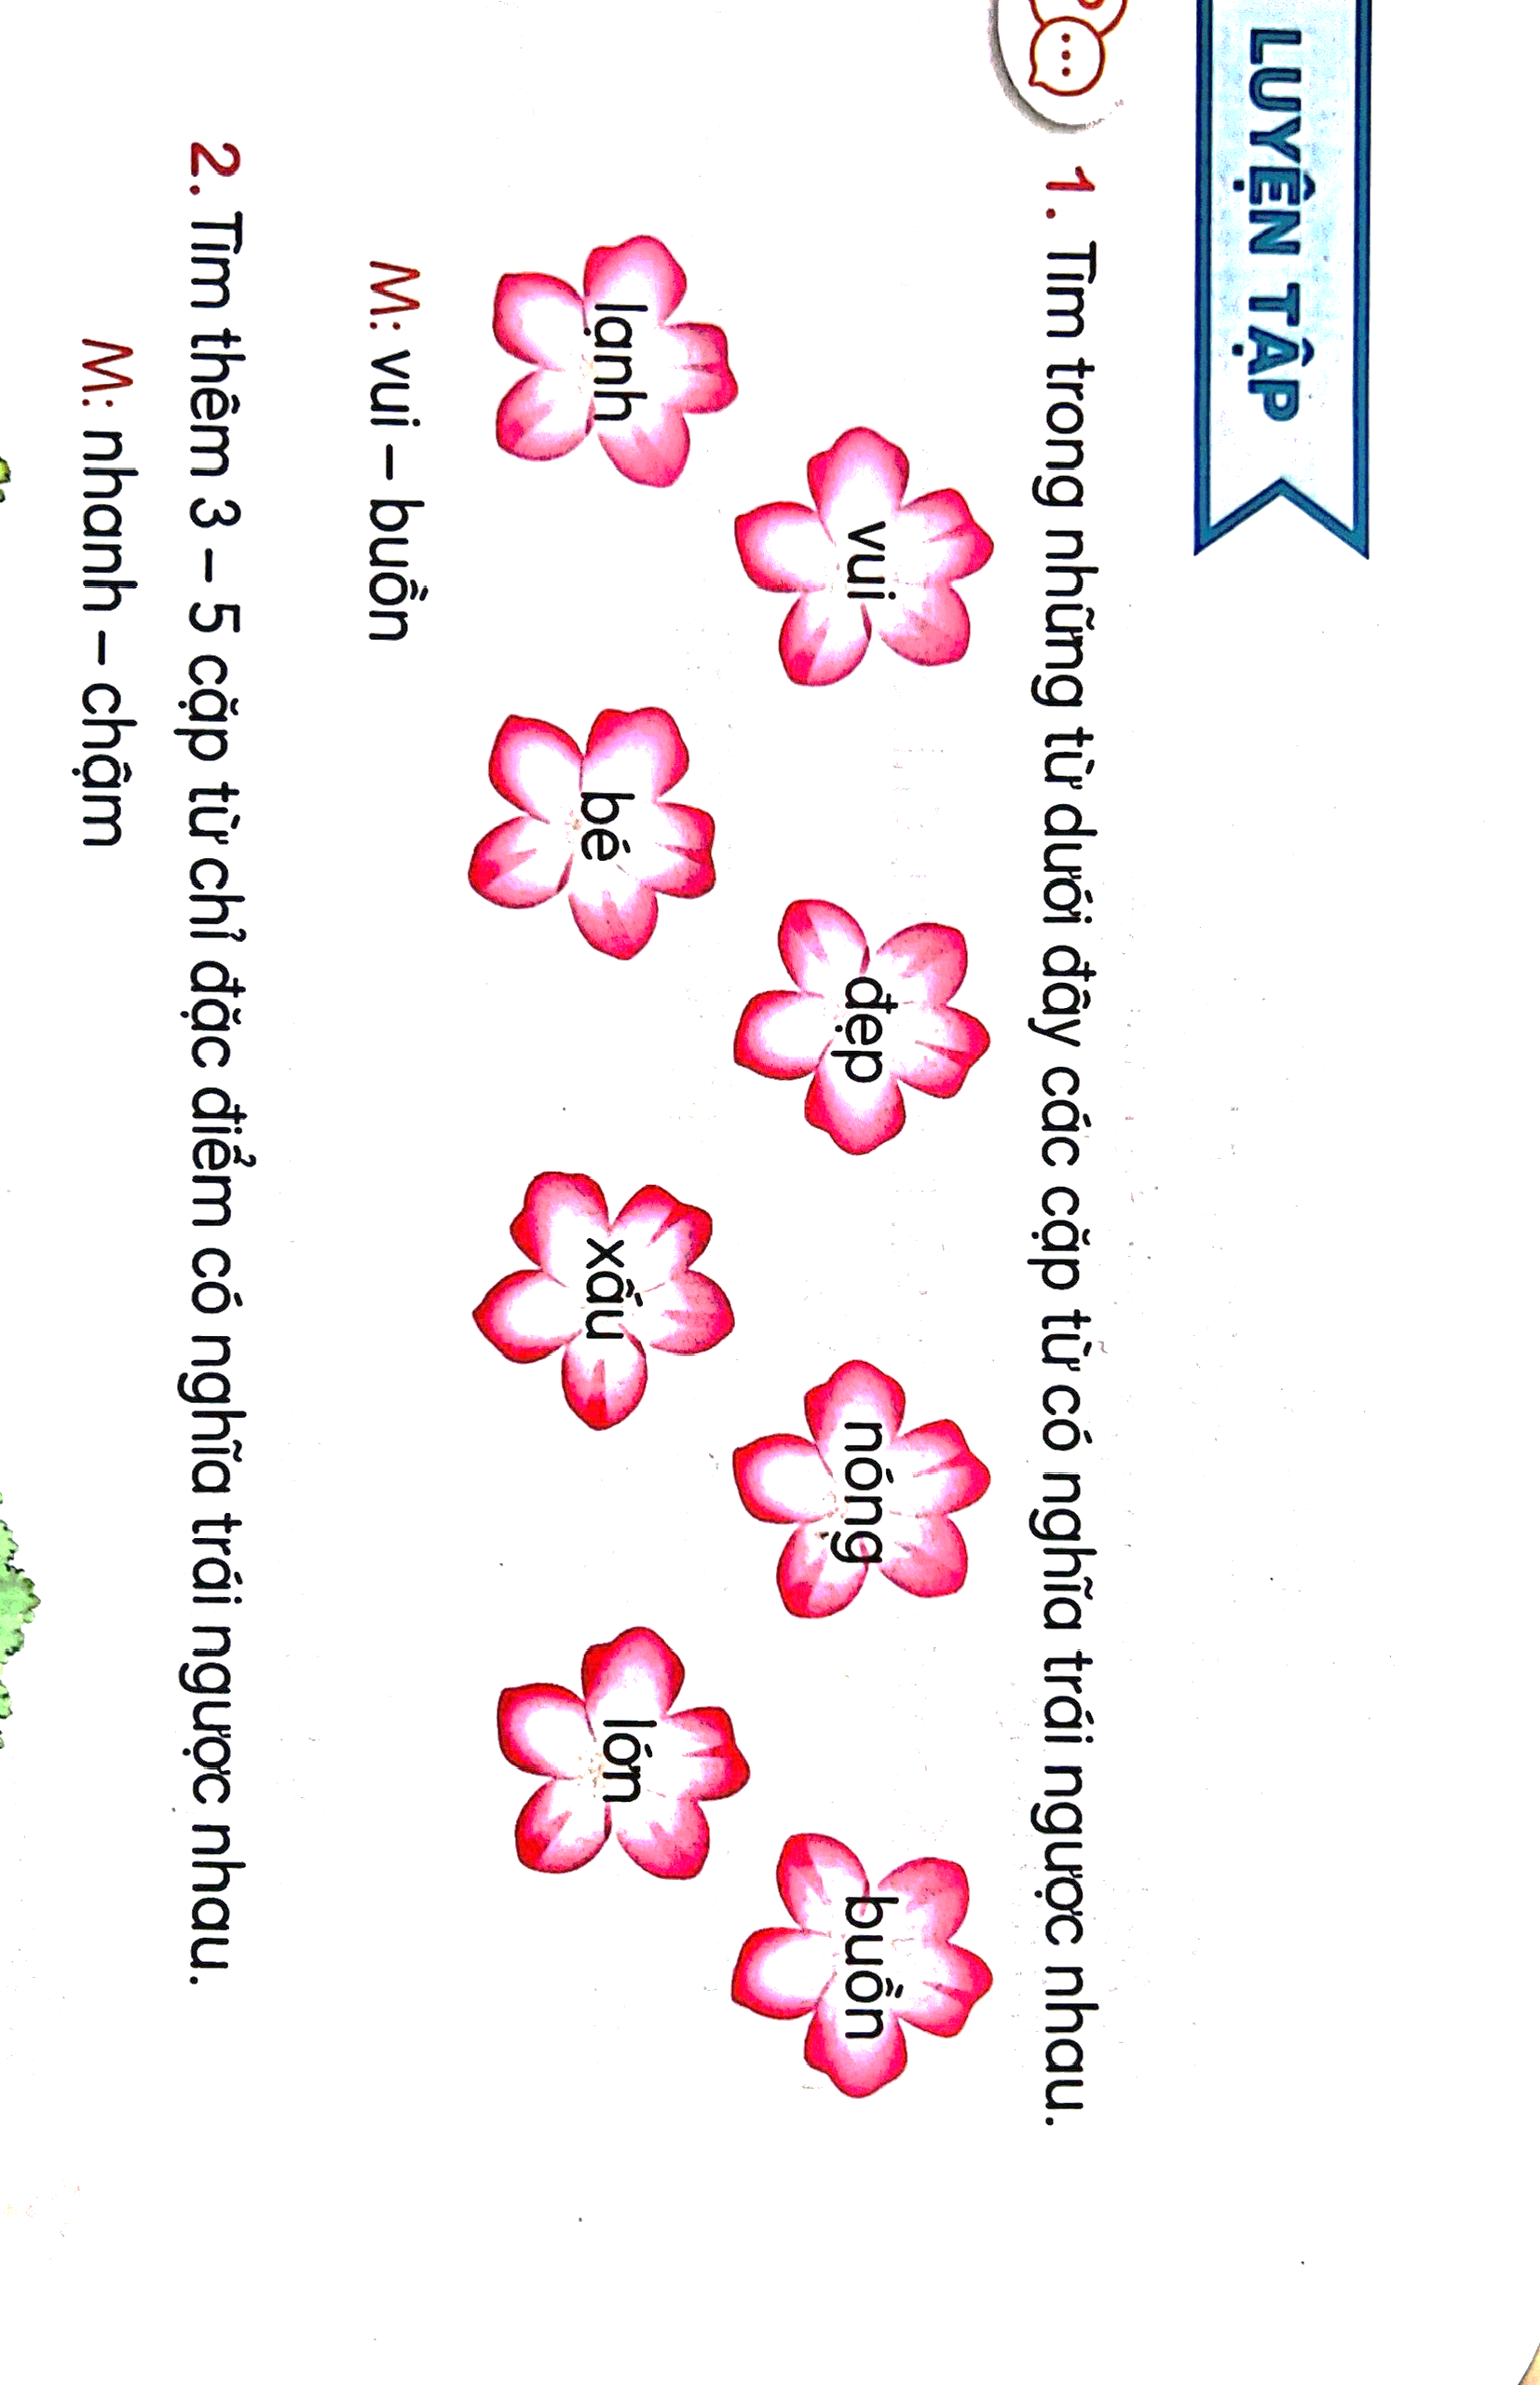


1. Tìm trong những từ dưới đây các cặp từ có nghĩa trái ngược nhau.
HOẠT ĐỘNG
NHÓM ĐÔI
M: vui – buồn

Slide 12

Các cặp từ có nghĩa trái ngược nhau.
-
-
-
-

Slide 13
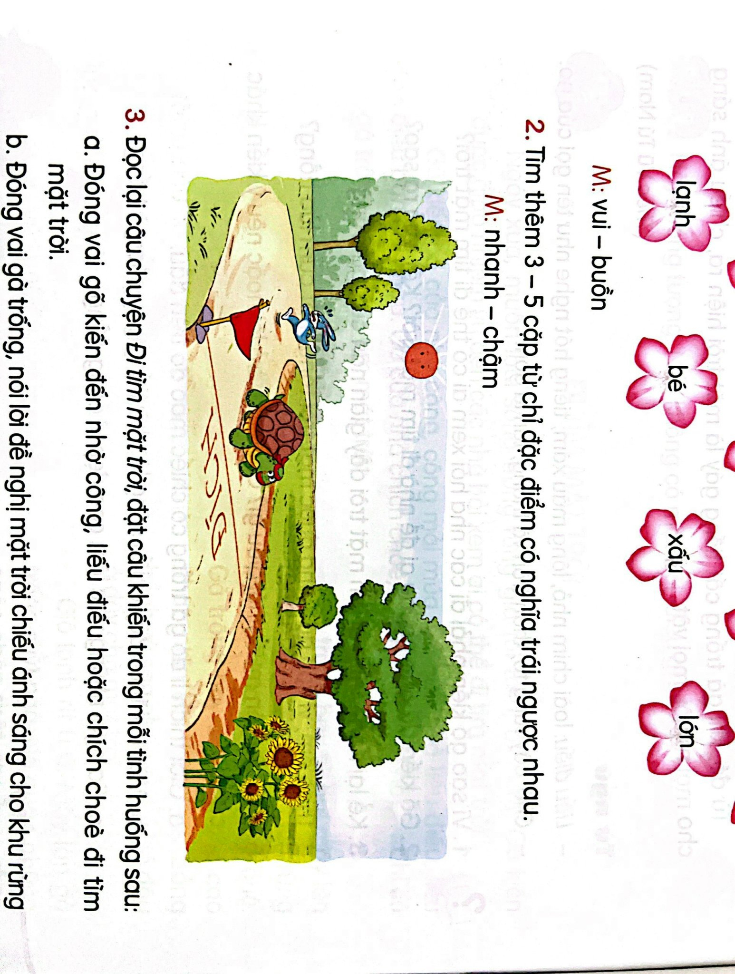


2. Tìm thêm 3 – 5 cặp từ chỉ đặc điểm có nghĩa trái ngược nhau
M: nhanh – chậm
Notes:
Thiết kế: Hương Thảo – Zalo: 0972.115.126

Slide 14

Cặp từ chỉ đặc điểm có nghĩa trái ngược nhau
cao – thấp
nặng – gầy
ngắn – dài
già – trẻ
to – nhỏ
chăm chỉ – lười biếng

Slide 15
3. Đọc lại câu chuyện Đi tìm mặt trời, đặt câu khiến trong tình huống sau:
a. Đóng vai gõ kiến đến nhờ công, liếu điếu hoặc chích choè đi tìm mặt trời.
b. Đóng vai gà trống, nói lời đề nghị mặt trời chiếu ánh sáng cho khu rừng tối tăm, ẩm ướt
Làm bài vào vở

Slide 16
a. Chị Công ơi! Chị hãy đi tìm mặt trời đi!
b. Thưa mặt trời, xin ông hãy chiếu ánh sáng cho khu rừng tối tăm, ẩm ướt này!
Notes:
Thiết kế: Hương Thảo – Zalo: 0972.115.126

Slide 17
VẬN DỤNG VÀ TRẢI NGHIỆM
i

Slide 18
Từ trái nghĩa
Nhận biết được từ trái nghĩa
Nội dung bài học
Câu khiến
Đặt câu khiến

Slide 19



